Slide 1
AWS 활용 파이썬 웹 페이지
AWS- S3(Amazon Simple Storage Service)
IAM(Identity and Access Management)
RDS(Amazon Relational Database Service)

Slide 2
차례
사용기술
프로젝트 구조
시스템흐름도
상세기능
아키텍쳐

Slide 3



















사용기술

Slide 4
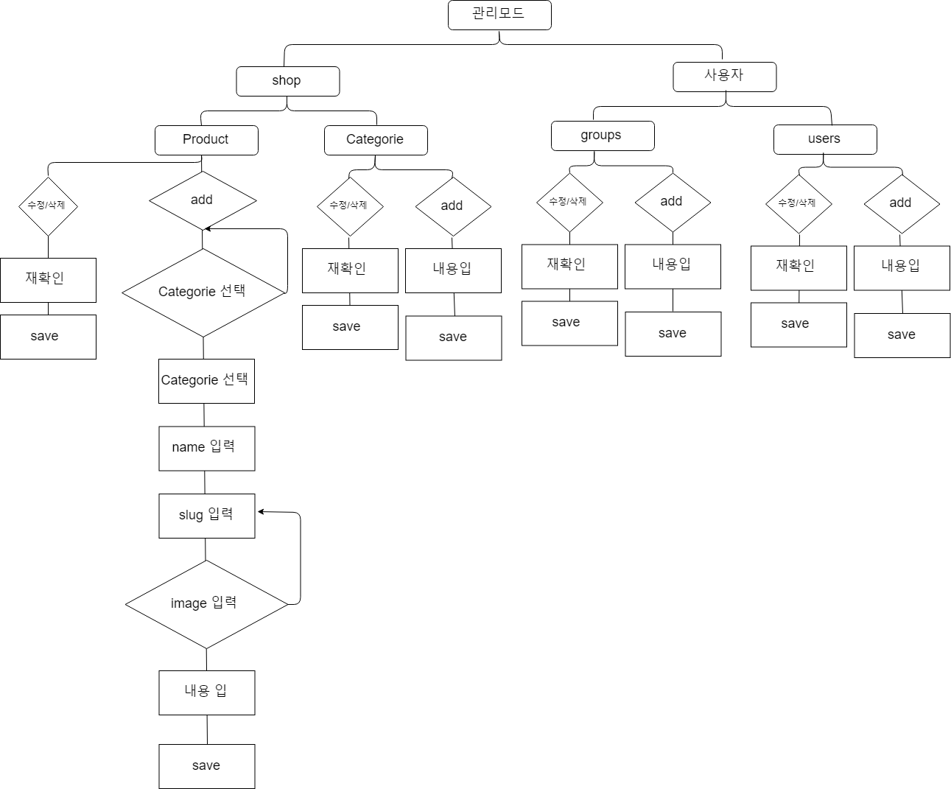
프로젝트 구조 <관리자 모드>

Slide 5
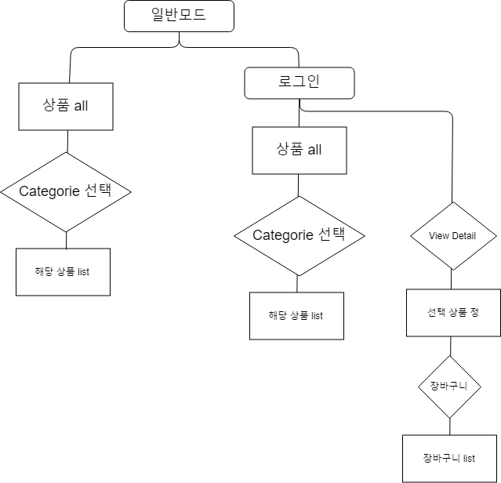
프로젝트 구조 <일반 모드>

Slide 6
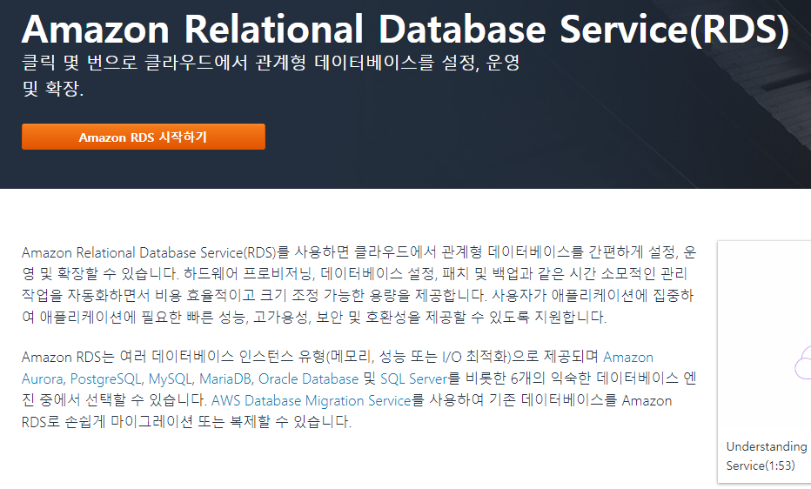
상세기능_AWS_RDS
출처:
https://aws.amazon.com/ko/rds/

Slide 7
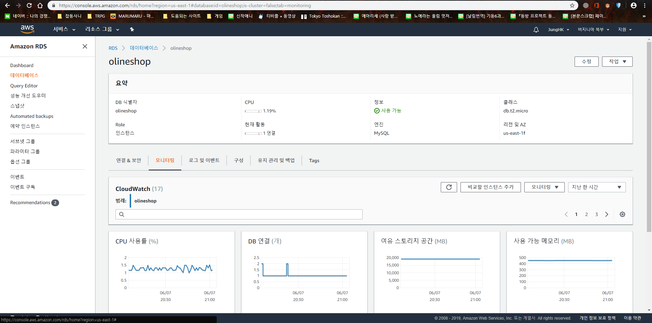
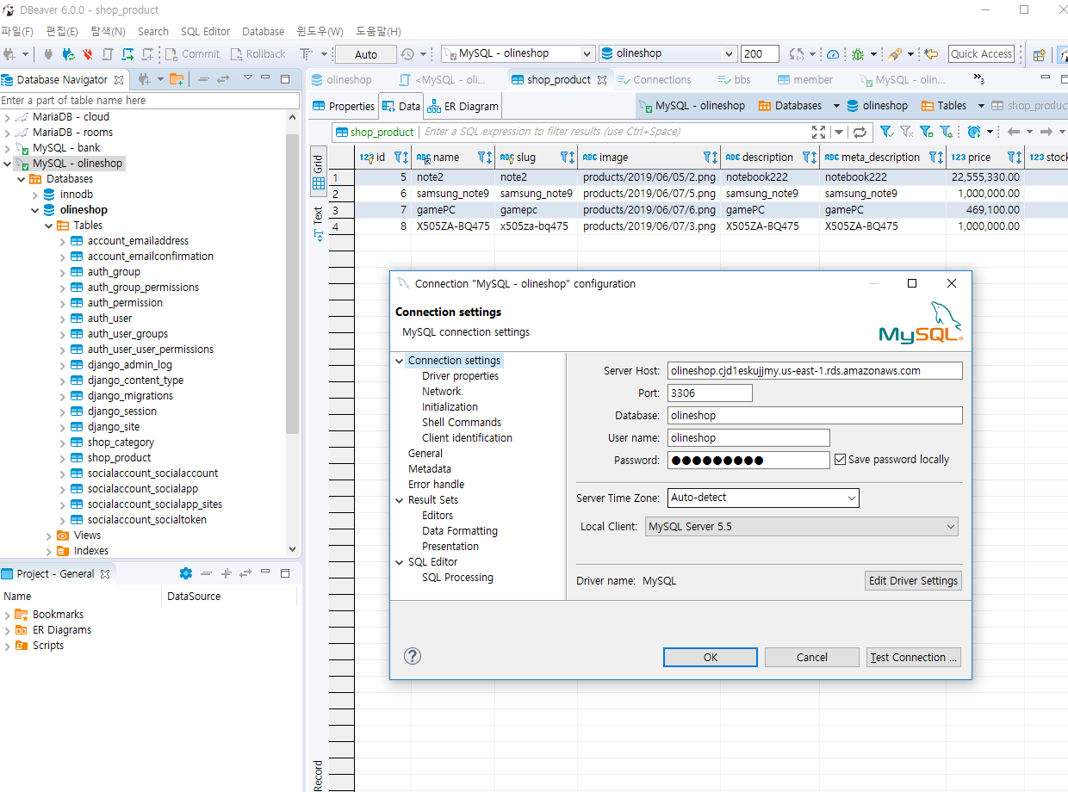

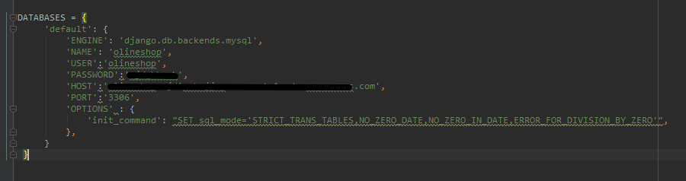
상세기능_AWS_RDS
Aws RDS 데이터베이스 에서
재공하는 ‘엔드포인트’
주소를 이용
Python, Dbeaver 연동
Setting.py

Slide 8
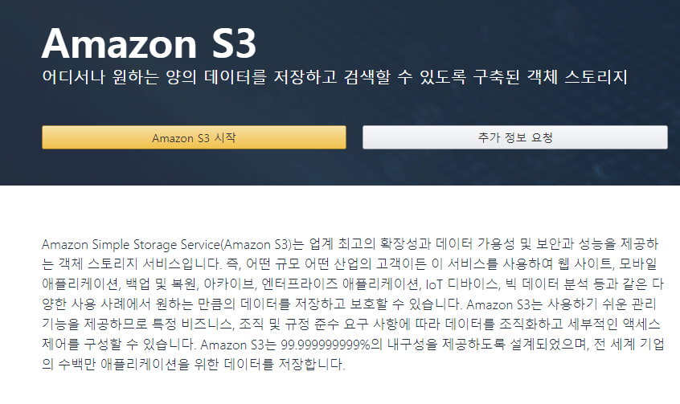
상세기능_AWS_S3
출처:
https://aws.amazon.com/ko/s3/

Slide 9
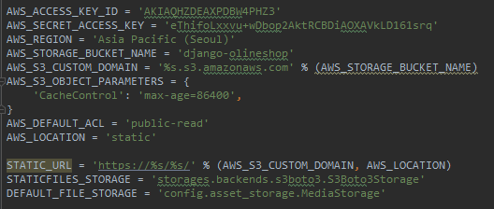
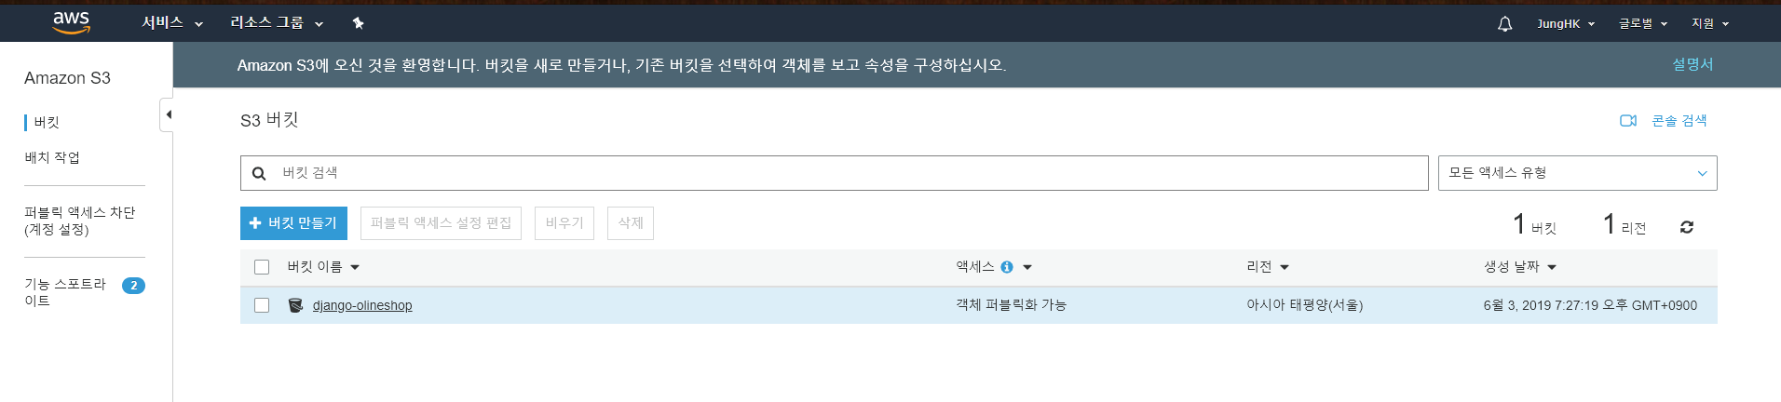
상세기능_AWS_S3
Setting.py
Aws_access_key_ID & Aws_secret_access_key
= Aws_IAM 서비스 에서 제공하는 key
(ppt 11’p~13’p)
Aws S3/ 버킷생성 후 python 연결

Slide 10
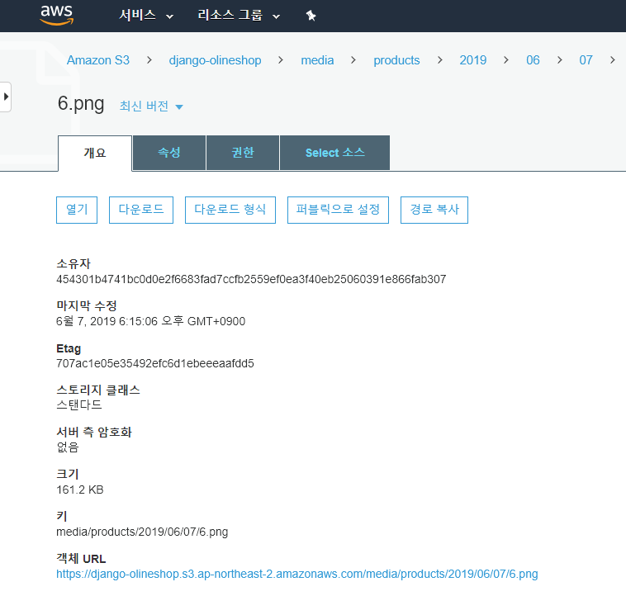
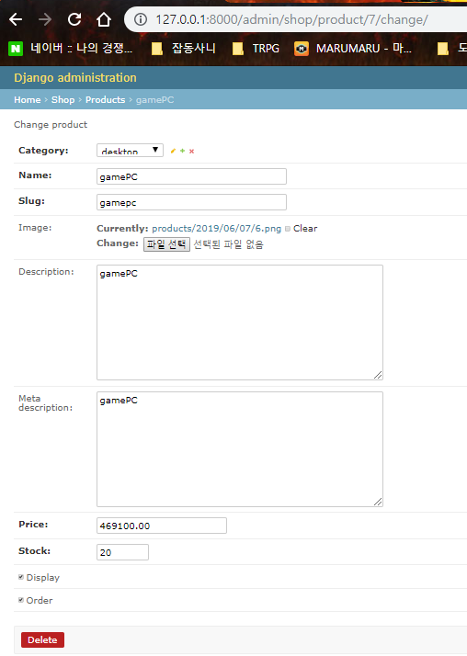
상세기능_AWS_S3
관리자 페이지 에서 자료 등록시
Aws_S3 에 업데이트 확인 가능
관리자모드>상품추가화면

Slide 11
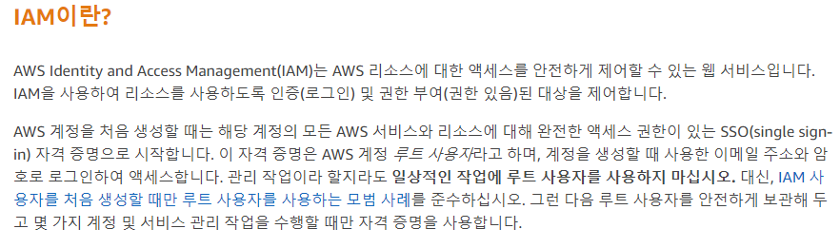
상세기능_AWS_IAM
출처:
https://docs.aws.amazon.com/ko_kr/IAM/latest/UserGuide/introduction.html

Slide 12
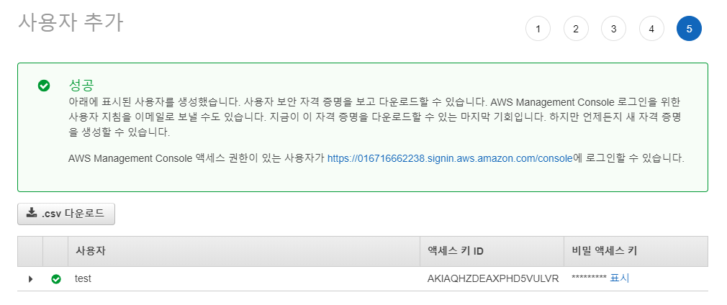
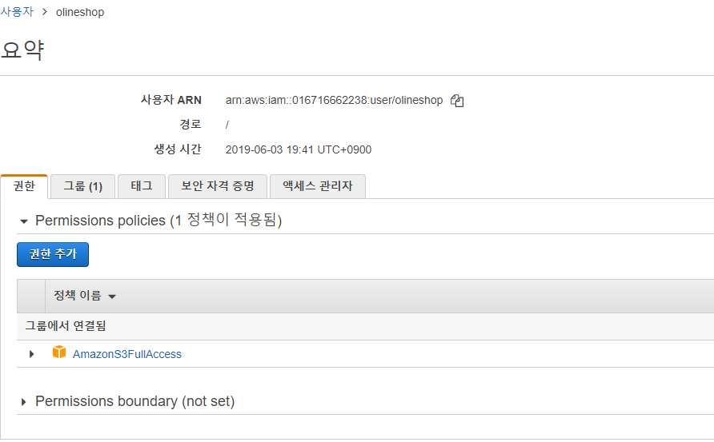
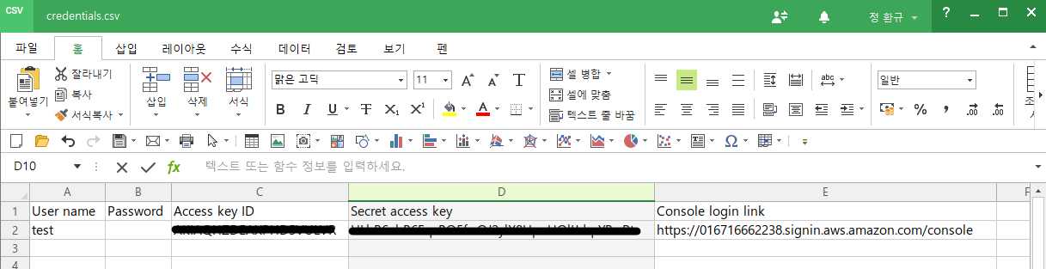
상세기능_AWS_IAM
사용자 추가
사용자 소속 그룹 추가
‘AmazonS3FullAccess’
Aws_IAM 에서 제공하는 정책
사용사 생성시 고유 Secret access key 를 확인

Slide 13
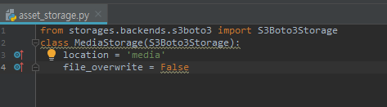
상세기능_AWS_IAM
Config/asset_storage.py 생성&입력
Setting.py
Aws_S3_buckey
(ppt 8’p~10’p)

Slide 14
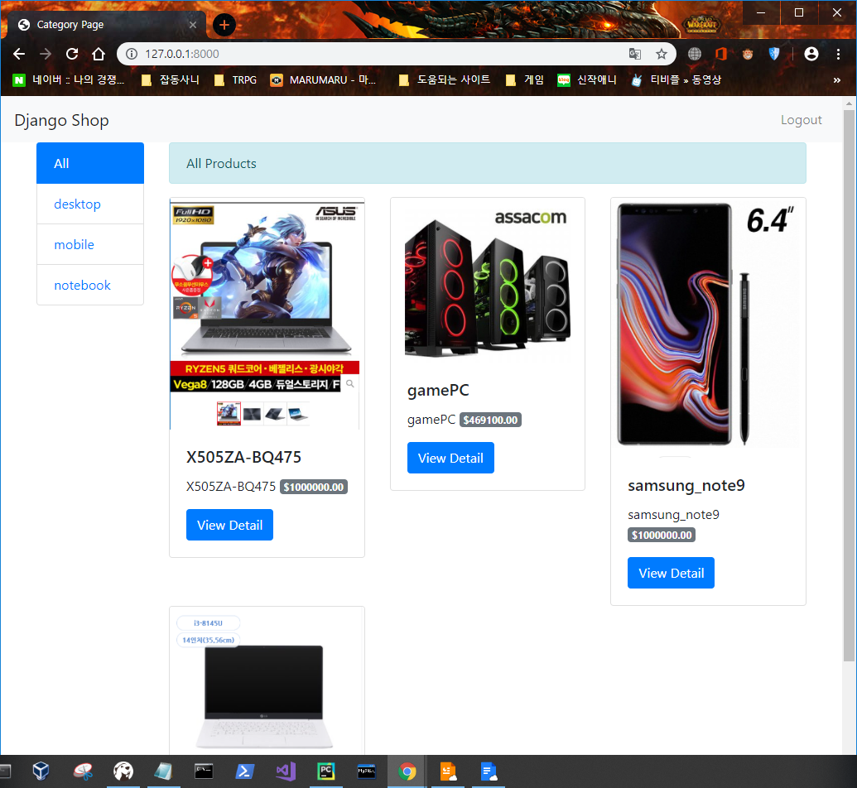
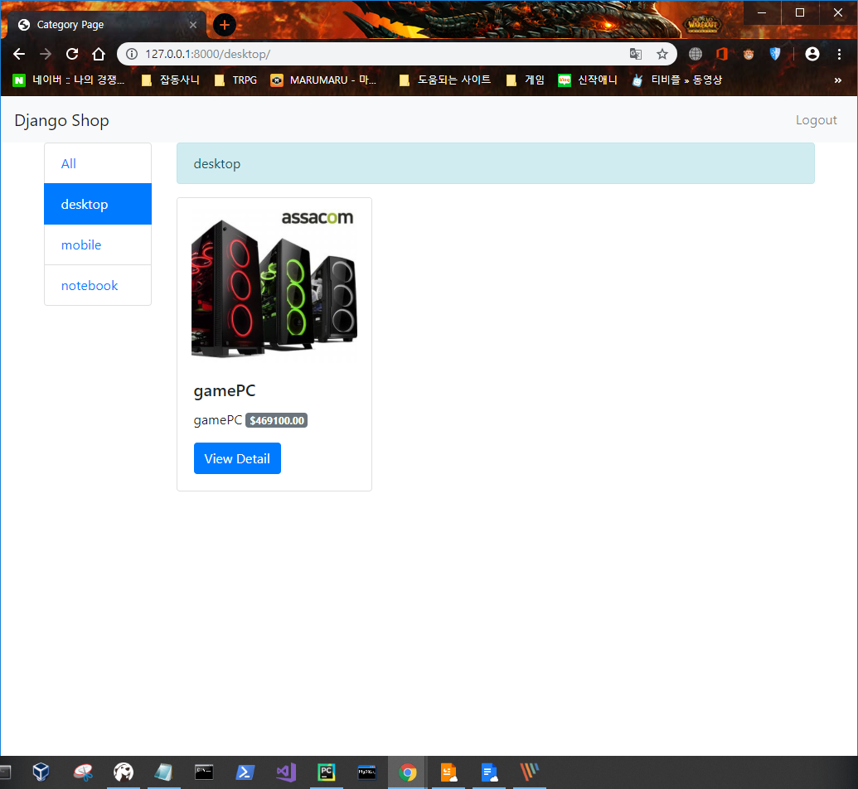
아키텍쳐
메인
메인-카테고리 지정

Slide 15
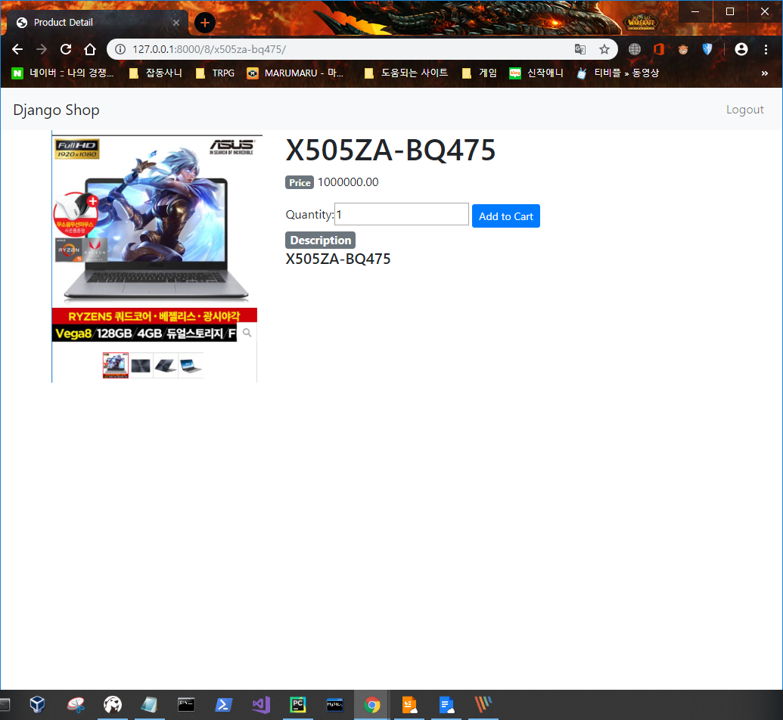
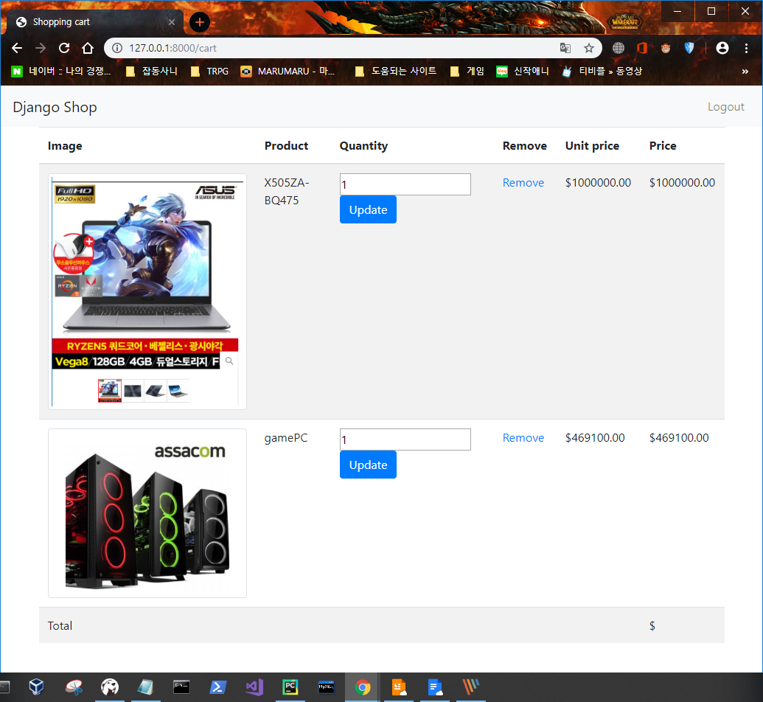
아키텍쳐
자세한 상품 설명 화면
장바구니 화면

Slide 16
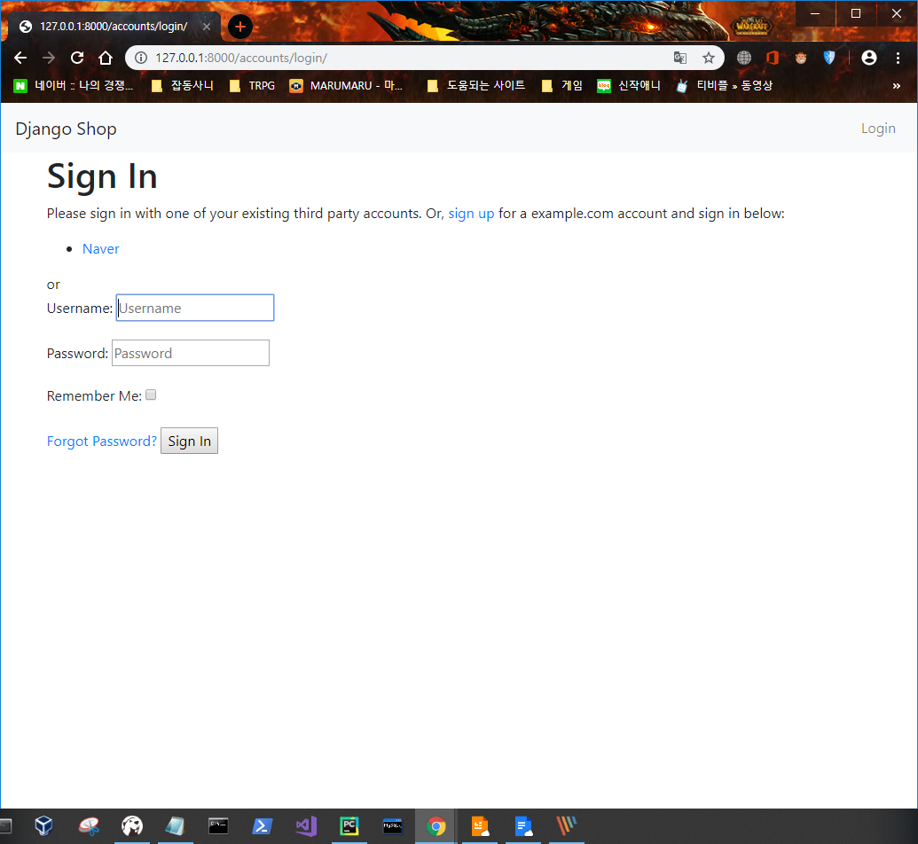
아키텍쳐
로그인 화면

Slide 17
감사합니다
Github = https://github.com/mando2246/portfolio

